Slide 1
ФЕДЕРАЛЬНОЕ КАЗНАЧЕЙСТВО
Система оценки эффективности
и результативности деятельности
Федерального казначейства
Заместитель начальника Управления внутреннего контроля (аудита) и оценки эффективности деятельности
Федерального казначейства
Мухин Сергей Александрович

Slide 2
ФЕДЕРАЛЬНОЕ КАЗНАЧЕЙСТВО
План выступления:
1. Взаимосвязь системы планирования с оценкой эффективности
и результативности деятельности Федерального казначейства.
Внешняя оценка деятельности Федерального казначейства.
Оценка результативности деятельности территориальных органов Федерального казначейства и их руководителей.
Оценка результативности деятельности государственных гражданских служащих.
Оценка результативности деятельности структурных подразделений.
Автоматизированная оценка результативности деятельности государственных гражданских служащих.
Подходы к оценке эффективности деятельности
Федерального казначейства.

Slide 3
Цели Казначейства России
МИССИЯ,
ЦЕЛИ И ЗАДАЧИ
ФК
Цели
Казначейства России
Цели сотрудников
ЦЕЛИ ДЕЯТЕЛЬНОСТИ
ОРГАНОВ КАЗНАЧЕЙСТВА РОССИИ
ЦЕЛИ ДЕЯТЕЛЬНОСТИ
СТРУКТУРНЫХ ПОДРАЗДЕЛЕНИЙ КАЗНАЧЕЙСТВА РОССИИ
ЦЕЛИ ДЕЯТЕЛЬНОСТИ СОТРУДНИКОВ КАЗНАЧЕЙСТВА РОССИИ
3

Slide 4
Система планирования в Казначействе России
Планы
Казначейства России
Планы сотрудников
Государственные программы
Российской Федерации
(горизонт планирования – 8 лет)
Председатель Правительства
Российской Федерации
Планы реализации государственных
программ Российской Федерации
(горизонт планирования – 3 года)
Председатель Правительства
Российской Федерации,
министры Российской Федерации
План деятельности
Федерального казначейства
(горизонт планирования – 1 год)
Министр финансов Российской Федерации
Стратегическая карта
Казначейства России
(горизонт планирования – 5 лет)
Руководитель Федерального казначейства
Основные мероприятия Стратегической карты
Казначейства России и планы их выполнения
(горизонт планирования – 1 год)
Руководитель Федерального
казначейства, заместители руководителя
Федерального казначейства
Планы деятельности управлений
(горизонт планирования – 1 год)
Руководитель Федерального казначейства,
заместители руководителя Федерального
казначейства, руководители УФК и МОУ ФК
Планы деятельности отделов
(горизонт планирования – 1 год)
Начальники управлений ЦА ФК,
заместители руководителей УФК и МОУ ФК
Планы деятельности сотрудников
(горизонт планирования – 1 год)
Начальники отделов ЦА ФК, УФК
и МОУ ФК

Slide 5
Виды оценки эффективности и результативности деятельности Казначейства России
ОЦЕНКА
ДЕЯТЕЛЬНОСТИ
ФК
Внешняя оценка деятельности Казначейства России
со стороны власти, клиентов и общества
ОЦЕНКА
ДЕЯТЕЛЬНОСТИ
ОРГАНА ФК
Внешняя оценка деятельности ТОФК
Оценка результативности деятельности ТОФК (самооценка и оценка по уровню подчиненности)
Оценка результативности деятельности руководителей ТОФК (самооценка и оценка по уровню подчиненности)
ОЦЕНКА
ДЕЯТЕЛЬНОСТИ
СТРУКТУРНОГО
ПОДРАЗДЕЛЕНИЯ ФК
Оценка результативности
деятельности отделов управлений ЦАФК и отделов ТОФК (самооценка и оценка по уровню подчиненности)
ОЦЕНКА ДЕЯТЕЛЬНОСТИ
СОТРУДНИКА ФК
Оценка результативности
деятельности сотрудников ЦАФК и ТОФК (самооценка и оценка по уровню подчиненности)

Slide 6
Внешняя оценка деятельности Казначейства России
Виды внешней оценки деятельности
Органов Федерального казначейства
Проведение анкетирования
на сайтах органов Федерального казначейства
Проведение анкетирования внешних респондентов на совещаниях
Направление запросов полпредам Президента РФ в федеральном округе,
главам высшей исполнительной власти и ГРБС (ГВФ)
Проведение анкетирования в целях оценки взаимодействия органов Федерального казначейства
Результаты внешней оценки используются для совершенствования деятельности Казначейства России, в том числе путем устранения замечаний и учета предложений, выявленных в ходе внешней оценки его деятельности;
Результаты внешней оценки рассматривается на заседаниях Контрольного Совета Федерального казначейства для выработки предложений по принятию соответствующих управленческих решений руководством Казначейства России;
Результаты внешней оценки размещаются на сайте Казначейства России.

Slide 7
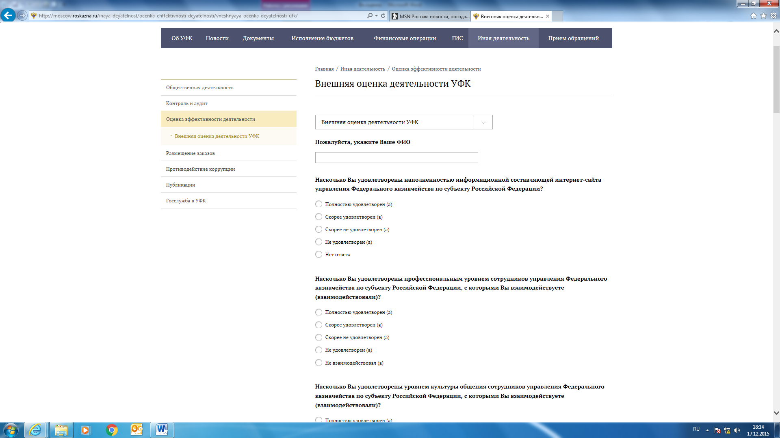
Механизм онлайн – анкетирования
на Интернет-сайтах ТОФК

Slide 8
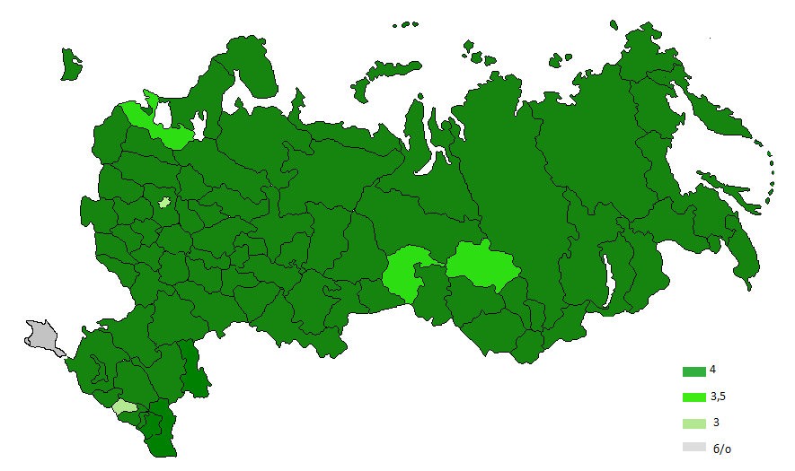
Внешняя оценка деятельности Федерального казначейства за 2015 год

Slide 9
Алгоритм оценки результативности деятельности ТОФК
I этап – ТОФК рассчитывает значение каждого Показателя результативности как разность между максимально возможным значением Показателя (10 баллов) и значением санкции
Значение санкции вычисляется по формуле на основании результатов контрольных мероприятий, проведенных Отделом внутреннего контроля и аудита ТОФК, а также иными проверяющими органами (отлично от нуля, в случае имеющихся нарушений)
II этап – ТОФК рассчитывается общий Индекс результативности деятельности ТОФК (Pобщ)
Робщ = (Р1 + Р2 + … + Рi + ... +Рn) / n
III этап – Контрольно-аудиторское подразделение ЦАФК осуществляет проверку представленных значений Показателей (расчетов)
IV этап – подготовка на имя руководителя Федерального казначейства докладной записки
с итоговыми оценками результативности деятельности ТОФК за отчетный год (рейтингование)
Результаты оценки используются при принятии управленческих решений,
составлении рейтингов ТОФК

Slide 10
Оценка результативности деятельности ТОФК
Показатели оценки результативности деятельности ТОФК
№ | Наименование показателя | Формула (методика) расчета санкции | Расчет санкции | Значение санкции (Ci, в баллах) | Индекс результативности (в баллах)
1 | Факты неправомерного санкционирования кассовых операций неучастников бюджетного процесса | С1 = 0,5 балла за одно нарушение; С1 - санкция по Показателю N 3,5 | С1 = 0,5х0 | 0 | 10
2 | Соблюдение порядка открытия, ведения и закрытия (переоформления) лицевых счетов участников бюджетного процесса и (или) неучастников бюджетного процесса, а также лицевых счетов, открываемых распорядителям и получателям средств бюджета Союзного государства | С2 = Кн х 10 / Ко; С2 - санкция по Показателю № 2; Кн - количество документов, по которым выявлены нарушения; Ко - общее количество проверенных документов. | С2=1х10/3985 | 0,005 | 9,997
3 | Качество составления годового отчета об исполнении федерального бюджета по главе 100 «Федеральное казначейство» | С3 = 0,5 балла за одно нарушение; С3 – санкция по Показателю № 3 | С3=0,5х2 | 1 | 9
4 | Факты несвоевременного представления или непредставления УФК консолидированных заявок в ЦАФК | С4 = 0,5 балла за одно нарушение; С4 - санкция по Показателю № 4 | С4=0,5х0 | 0 | 10
… | ………… | ………… | …… | …… | …….
35 | Соблюдение порядка работы по мобилизационной подготовке, гражданской обороне, воинскому учету и бронированию граждан, пребывающих в запасе | С35 = 1 балл за одно нарушение; С35 - санкция по Показателю N 16.1 | С35=1х0 | 0 | 10
 |  |  |  | Итого | 9,873

Slide 11





Расчет итоговых оценок деятельности
и формирование рейтинга ТОФК
Экспертная оценка (ЭО)
от 0 до 100 баллов
Расчет итоговых оценок деятельности ТОФК (ИОД)
Публикация
в Буклет
и размещение
на сайте Федерального казначейства
Внешняя оценка
(ОП, ОГ, ОГРБС)
от 0 до 4 баллов
Интегральная оценка (ИнО)
от 0 до 10 баллов
Составление рейтинга
УФК
Руководитель
Федерального казначейства
1 -
2 -
3 -
4 -
-
-
84 -
Самооценка
(СО)
от 0 до 10 баллов
Принятие управленческих решений

Slide 12
Итоговый рейтинг ТОФК за 2015 год
Позиция | Наименование территориального органа Федерального казначейства
1 | УФК по г. Москве
2 | УФК по Амурской области
3 | УФК по Краснодарскому краю
4 | УФК по Владимирской области
5 | УФК по Саратовской области
6 | УФК по Нижегородской области
7 | УФК по Ставропольскому краю
8 | УФК по Иркутской области
9 | УФК по Омской области
10 | УФК по Камчатскому краю

Slide 13
Оценки результативности деятельности
руководителей ТОФК и директора ФКУ «ЦОКР»
Особенность: осуществление
оценки на основе набора
единых (основных) для всех руководителей ТОФК и директора ФКУ «ЦОКР», а также дополнительных показателей, индивидуально устанавливаемых руководителем Федерального казначейства в целях выполнения особо важных полномочий (задач) соответствующего ТОФК
Порядок разработан с учетом
Указа Президента Российской Федерации
от 7 мая 2012 г. № 601 «Об основных направлениях совершенствования системы государственного управления»
Пилотное внедрение июль 2014 – декабрь 2015.
С января 2016 – полномасштабное внедрение
в ТОФК и ЦОКР
V
Утверждение общей оценки руководителем Федерального казначейства и вывод
о результативности деятельности Руководителя ТОФК, директора ФКУ «ЦОКР»
IV
Согласование
оценки заместителями руководителя Федерального казначейства
Сумма всех показателей
III
Оценка деятельности Руководителя Управления со стороны управлений ЦАФК
II
Менее 80% -нерезультативная деятельность
Определение
общей оценки результативности
I
Определение исполнения каждого показателя
Ообщ = О1 + О2 + ... + Оn,
где О1, О2,...,Оn – весовые коэффициенты (в %) показателей деятельности со значением «да»

Slide 14
Оценка результативности деятельности
руководителей ТОФК и директора ФКУ «ЦОКР»
Пример таблицы оценки результативности профессиональной служебной деятельности руководителя управления Федерального казначейства по субъекту РФ (с учетом дополнительного показателя № 18)
№ п/п | Наименование показателя | Вес показателя (%) | Оценка выполнения показателя (%)
1 | Соответствие организации и осуществления учета поступлений в бюджетную систему Российской Федерации и их распределения между бюджетами бюджетной системы Российской Федерации установленным требованиям | 8 | 8
2 | Соответствие организации и осуществления электронных расчетов в системе банковских расчетов между УФК и учреждениями Банка России и кредитными организациями установленным требованиям | 4 | 4
3 | Соответствие осуществления и учета операций со средствами федерального бюджета, средствами дополнительного бюджетного финансирования, средствами, поступающими во временное распоряжение получателей средств федерального бюджета... иных неучастников бюджетного процесса установленным требованиям | 8 | 8
4 | Соответствие ведения федеральных реестров установленным требованиям | 6 | 6
5 | Соответствие организации кассового обслуживания исполнения бюджета субъекта Российской Федерации (местных бюджетов), бюджетов государственных внебюджетных фондов Российской Федерации установленным требованиям | 8 | 8
6 | Соответствие ведения бюджетного учета и формирования отчетности по операциям бюджетов установленным требованиям | 8 | 8
7 | Соблюдение финансово-хозяйственной деятельности, а также своевременное представление достоверной бюджетной отчетности и иной информации в Финансовое управление Федерального казначейства | 4 | 4
8 | Соответствие организации правового обеспечения деятельности установленным требованиям | 4 | 4
9 | Соответствие организации и осуществления внутреннего контроля и внутреннего аудита установленным требованиям | 4 | 4
10 | Соответствие организации информационно-технического обеспечения деятельности УФК установленным требованиям | 5 | 5
11 | Соответствие организации кадровой работы установленным требованиям | 3 | 3
12 | Соответствие организации работы по профилактике коррупционных и иных правонарушений установленным требованиям | 3 | 3
13 | Соответствие организации административно-хозяйственного обеспечения деятельности установленным требованиям | 3 | 3
14 | Соответствие организации работы в сфере закупок товаров, работ, услуг для государственных нужд установленным требованиям | 4 | 4
15 | Соответствие организации технологического обеспечения деятельности установленным требованиям | 4 | 4
16 | Соответствие организации обеспечения режима секретности и безопасности информации установленным требованиям | 3 | 3
17 | Соответствие организации деятельности по мобилизационной подготовке и гражданской обороне установленным требованиям | 3 | 3
18 | Соответствие организации казначейского сопровождения государственных контрактов (договоров, соглашений) установленным требованиям | 18 | 18
Общая оценка результативности деятельности |  |  | 100%

Slide 15
Алгоритм оценки результативности деятельности
сотрудников Казначейства России
I этап – Самооценка сотрудника достижения каждого показателя результативности деятельности
II этап – Получение Общей оценки результативности деятельности сотрудника (Ообщ)
Ообщ = Ор1 + Ор2 + ... + Орn
Критерии оценки результативности деятельности сотрудника:
результативная (Ообщ 80% - 100%), нерезультативная (Ообщ < 50%),
недостаточно результативная в иных случаях
III этап – Согласование таблиц с Ообщ с непосредственным руководителем сотрудника
и их утверждение начальником Управления;
IV этап – Направление таблиц с Ообщ в контрольно-аудиторское подразделение ЦАФК
V этап – Контрольно-аудиторское подразделение направляет на имя руководителя Федерального казначейства докладную записку, содержащую информацию с итоговыми оценками результативности деятельности сотрудников ЦАФК
Результаты оценки используются при принятии управленческих решений, в т.ч. по моральному и материальному стимулированию сотрудников

Slide 16
Пример таблицы показателей результативности деятельности сотрудника ЦАФК
Определение и оценка результативности деятельности сотрудников Казначейства России
Наименование показателей деятельности
Ф.И.О. федерального гражданского служащего и наименование должности федеральной государствен-ной гражданской службы | Наименование показателя (индикатора) результативности деятельности федерального гражданского служащего, замещающего должность федеральной государственной гражданской службы в центральном аппарате Федерального казначейства |  |  |  |  |  |  |  |  | Общая оценка деятель-ности Ообщ (100%)
 | Отсутствие нарушений приема, перевода и увольнения работников, установлен-ных органами надзора и контроля (О1) | Осущест-вление контроля за соблю-дением порядка и сроков проведе-ния аттестации граждан-ских служащих (О2) | Осущест-вление контроля за соблю-дением порядка и сроков проведения квалифика-ционных экзаменов граждан-ских служащих (О3) | Отсутст-вие обосно-ванных жалоб от работни-ков по вопросу поступле-ния, про-хождения и увольне-ния с работы (О4) | Обеспече-ние защиты персональ-ных данных работни-ков (О5) | Соблюде-ние сроков и досто-верности представ-ляемой отчет-ности (О6) | Соблюдение сро-ков, достовер-ность и качество представляемой отчетности и других материалов, представляемых руководству Фе-дерального казначейства, в Минфин России, а также в иные министерства и ведомства (О7) | Выполне-ние пору-чений на-чальника Управле-ния, его замести-теля, кури-рующего кадровую работу (О8) | Соблю-дение служеб-ного поведе-ния и (или) служеб-ного распо-рядка (О9)
Иванов Иван Иванович, начальник Отдела кадров центрального аппарата Админи-стративного управления | 15% | 10% | 10% | 10% | 20% | 15% | 10% | 5% | 5% | 100%
 | 15% | 10% | 10% | 10% | 20% | 15% | 10% | 5% | 5% | 100%
Вес показателей деятельности
Значение показателей деятельности

Slide 17
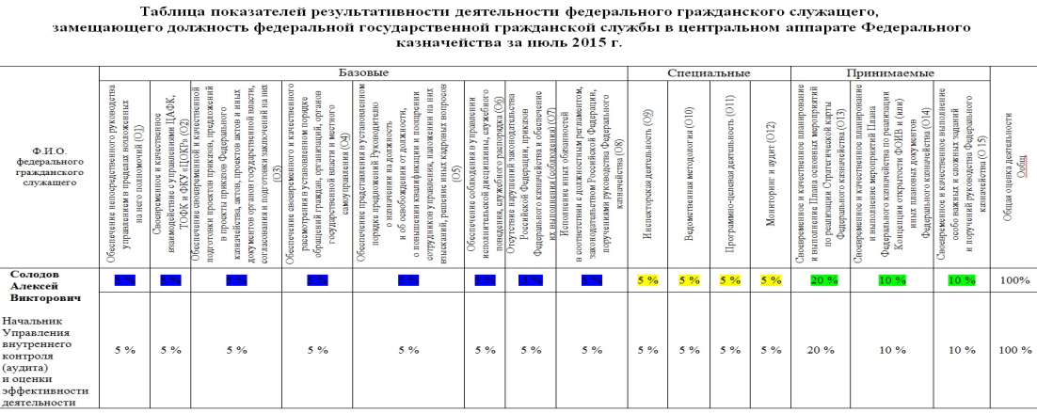
Таблица показателей результативности деятельности
начальника управления ЦАФК,
заместителей руководителя и начальников отделов ТОФК
Особые показатели результативности
для топ-менеджеров ФК
Показатели начальников управлений ЦАФК сформулированы с учетом измерения их непосредственного вклада в достижений целей и задач, стоящих перед управлением,
во взаимосвязи с уровнем оплаты труда
Таблица показателей результативности начальника управления ЦА ФК
Базовые – показатели, характеризующие исполнение им полномочий, предусмотренных регламентом Федерального казначейства, являющиеся общими для всех начальников управлений
Базовые
Специальные
Специальные – показатели, характеризующие исполнение функций и полномочий, предусмотренных положениями об отделах конкретного управления центрального аппарата Федерального казначейства
Принимаемые
Принимаемые – показатели, характеризующие
качественное и своевременное планирование
и исполнение мероприятий, предусмотренных Стратегической картой Казначейства России и иными плановыми документами, а также выполнение особо важных и сложных поручений руководства Федерального казначейства
Ообщ = Ор1 + Ор2 + ... + Орn
Критерии результативности деятельности ГГС:
результативная (Ообщ 80-100%), нерезультативная (Ообщ < 50%),
недостаточно результативная
в остальных случаях

Slide 18
Алгоритм оценки результативности деятельности
отделов управлений ЦАФК и отделов ТОФК
I этап – Начальником Отдела определяется Индекс результативности выполнения каждой задачи в рамках возложенных на Отдел полномочий (Pi)
Pi = 10 – Ci x Hi (Pi max = 10 баллов)
II этап – Начальником Отдела рассчитывается общий Индекс результативности деятельности
Отдела (Робщ)
Робщ = ((10 – C1 x H1) + (10 – C2 x H2) + ... + (10-Cn x Hn))/n
Критерии оценки результативности деятельности отделов:
«результативная» – если Робщ от 7 до 10 баллов;
«нерезультативная» – если Робщ < 7 баллов
III этап – Утверждение таблиц с Робщ начальником Управления, согласование таблиц с Робщ курирующим заместителем руководителя ФК (ТОФК);
IV этап – Направление таблиц с Робщ в контрольно-аудиторское подразделение ЦАФК (ТОФК)
V этап – Контрольно-аудиторское подразделение направляет на имя руководителя Федерального казначейства докладную записку, содержащую информацию с итоговыми оценками результативности деятельности Отделов
Результаты оценки используются при принятии управленческих решений, в т.ч. по моральному и материальному стимулированию сотрудников

Slide 19
Оценка результативности деятельности
структурного подразделения управления ЦАФК
Таблица оценки результативности деятельности Отдела кадров Административного управления Федерального казначейства (Пример)
Содержит основные полномочия, установленные Положением об Отделе
Содержит конкретные задачи
для выполнения полномочий
Допущенные нарушения за отчетный период
Величина снижения Pi
за допущенные нарушения
Расчет Pi
за отчетный период
№ п/п | Полномочие | Задачи | Количество нарушений (Hi) | Санкция (Ci) | Индекс результатив-ности (Pi)
1 | 2 | 3 | 4 | 5 | 6
1 | Организация проведения конкурсов на замещение вакантных должностей гражданской службы в центральном аппарате Федерального казначейства | Проведение конкурсов на замещение вакантных должностей гражданской службы в центральном аппарате Федерального казначейства | 0 | 2 | 10
2 | Организация и обеспечение проведения квалификационных экзаменов гражданских служащих центрального аппарата Федерального казначейства | Присвоение классных чинов гражданским служащим центрального аппарата Федерального казначейства | 0 | 2 | 10
3 | Организация и проведение аттестации гражданских служащих центрального аппарата Федерального казначейства | Проведение аттестации гражданских служащих центрального аппарата Федерального казначейства | 0 | 2 | 10
4 | ………… | ………… | ………… | ………… | …

Slide 20
Автоматизированная оценка результативности деятельности сотрудников Федерального казначейства
Сотрудник А Отдела № 1
Центральный сервер
ССД ГГС
ЦАФК
Начальник Отдела №1
Сотрудник Б Отдела № 1
Начальник Управления
Заверено ЭП
Сотрудник В Отдела № 1

Slide 21
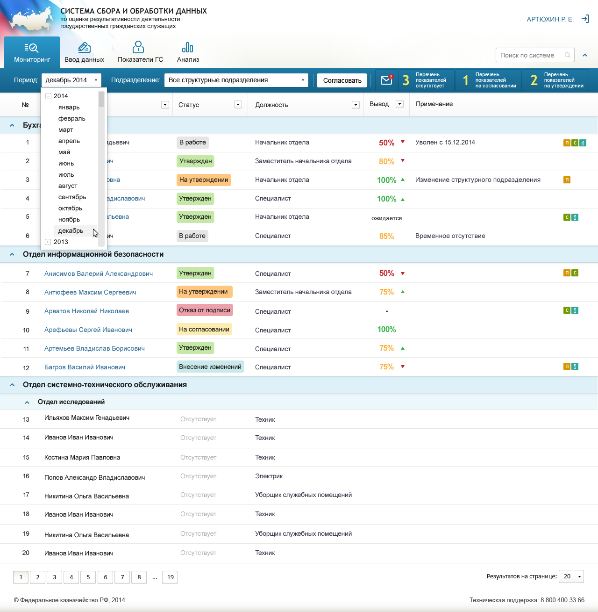
Система сбора и обработки данных
по оценке результативности деятельности ГГС ЦАФК

Slide 22
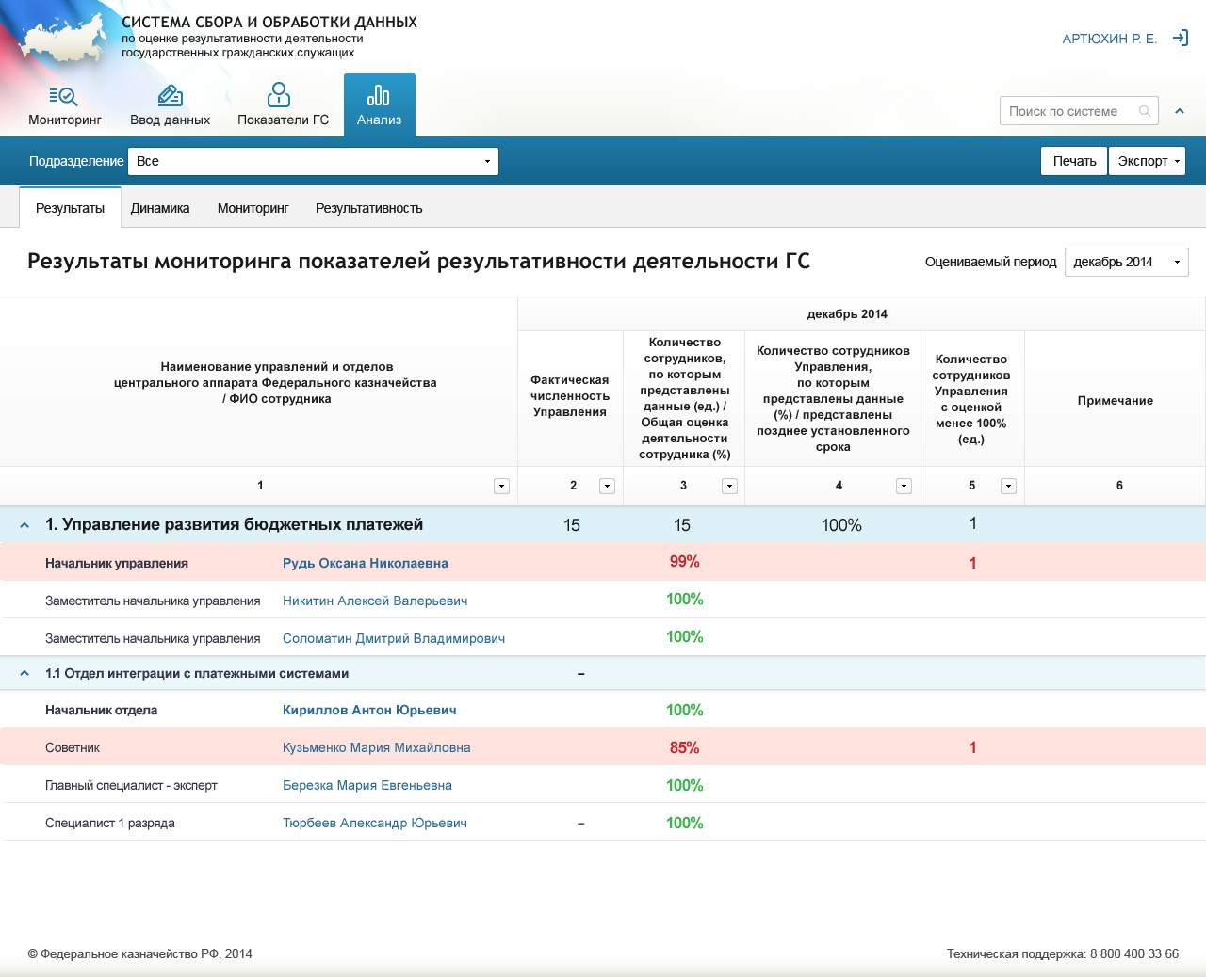
Система сбора и обработки данных
по оценке результативности деятельности ГГС ЦАФК

Slide 23
Система сбора и обработки данных Федерального казначейства по оценке результативности деятельности
Оценка деятельности
ГГС ЦАФК
(приказ ФК 63)
Оценка деятельности Отделов ЦАФК (приказ ФК 114)
Оценка деятельности ГГС ТОФК
Оценка деятельности Отделов ТОФК
Оценка
деятельности ТОФК
(приказы ФК
№№ 336, 338)
Оценка деятельности руководителей ТОФК и директора ФКУ «ЦОКР»
ССД ФК
по оценке результативности деятельности

Slide 24
Подходы к оценке эффективности деятельности Казначейства России
Три уровня оценки эффективности Казначейства России
Внешняя оценка Казначейства России со стороны общества по критериям:
- устойчивость финансовой системы РФ,
- сохранность финансовых средств публично-правовых образований
Гражданское общество
и
клиенты
Оценка Казначейства России со стороны клиентов: ГРБС, органов государственной власти субъектов Российской Федерации и органов местного самоуправления
Оценка эффективности деятельности Казначейства России как подведомственной структуры Минфина России в формате Государственных программ РФ
Минфин России
Повышение эффективности управления на основе анализа соотношения финансовых и трудовых ресурсов с выполняемыми функциями
Казначейство России
(Внутренняя эффективность управления)

Slide 25
ФЕДЕРАЛЬНОЕ КАЗНАЧЕЙСТВО
БЛАГОДАРЮ ЗА ВНИМАНИЕ!

